Slide 1
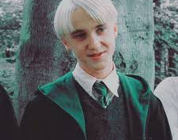
DRACO MALFOY
Ο Draco Malfoy είναι ένας από τους πιο πεισματάρηδες μάγους στην ταινία Harry Potter ο οποίος παίζει στις ταινίες 1,5,6,7 part 1 και 7 part 2. Ο κοιτώνας στον οποίο ανήκει ονομάζετε Slytherin, ενώ η ηλικία του είναι σχεδόν έναν χρόνο μικρότερη του Harry Potter!

